Slide 1
এই স্লাইডটি সম্মানিত শিক্ষকবৃন্দের জন্য।
তাই স্লাইডটি হাইড অবস্থায় অছে।
F5 চেপে উপস্থাপন শুরু করা যেতে পারে । তাহলে Hide slide show করবে না ।
হবে ।
পাঠটি শ্রেণিকক্ষে উপস্থাপনের প্রয়োজনীয় পরামর্শ ও দিক-নির্দেশনা Slide Note এ দেয়া আছে। উপস্থাপনের পূর্বে সম্মানিত শিক্ষকগণ 'স্লাইড-নোটগুলো' দেখে নিবেন এবং প্রয়োজনে নিজের মত করে ছবি, ভিডিও, প্রশ্ন সংযোজন বিয়োজন করতে পারেন।

Slide 2
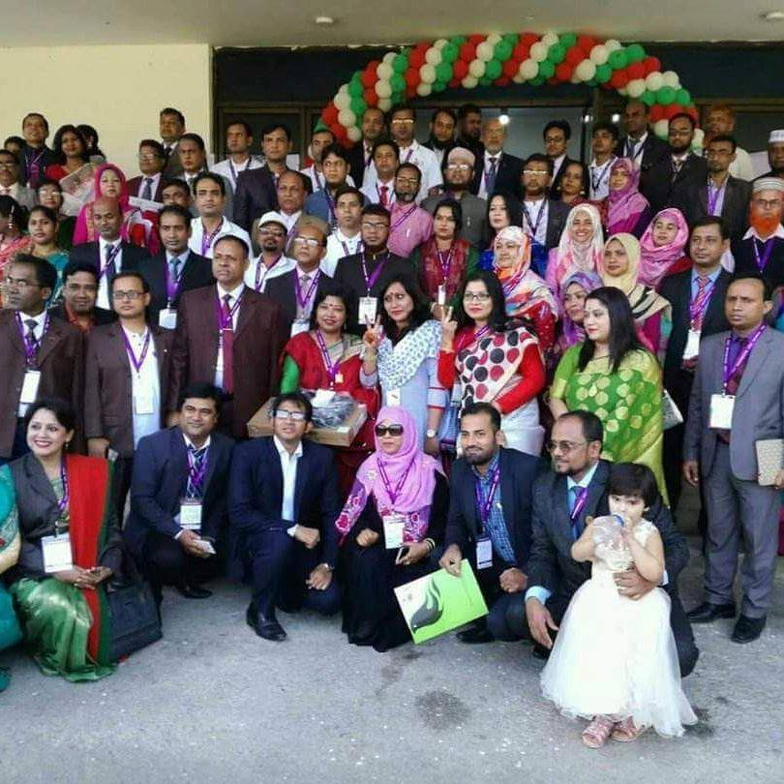
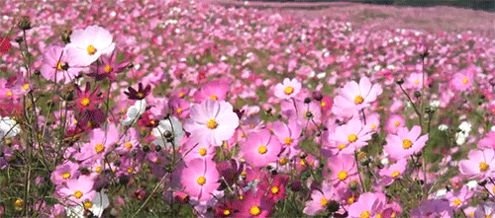
Notes:
শিক্ষার্থীদের সাথে কুশলবিনিময়ের পর শিক্ষক শ্রেণি বিন্যাসের দিকে নজর দিবেন ।

Slide 3
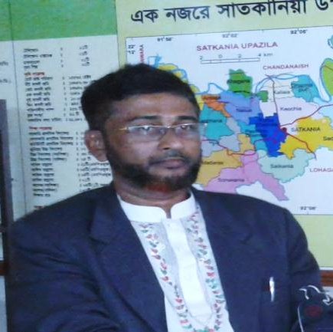

পরিচিতি
মোঃ রফিকুল ইসলাম
সিনিয়র শিক্ষক
জনার কেঁওচিয়া আদর্শ উচ্চ বিদ্যালয়
সাতকানিয়া,চট্রগ্রাম ।
মোবাইল-০১৮১৭-৭১৫৬৭৭ /০১৯৯১৯-৪৭৪০২
Email- rafiquljkahs@gmail.com
সময়ঃ- ৫০ মিঃ

Slide 4
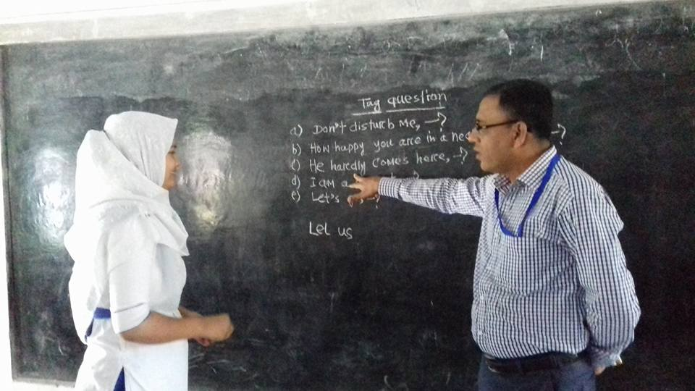
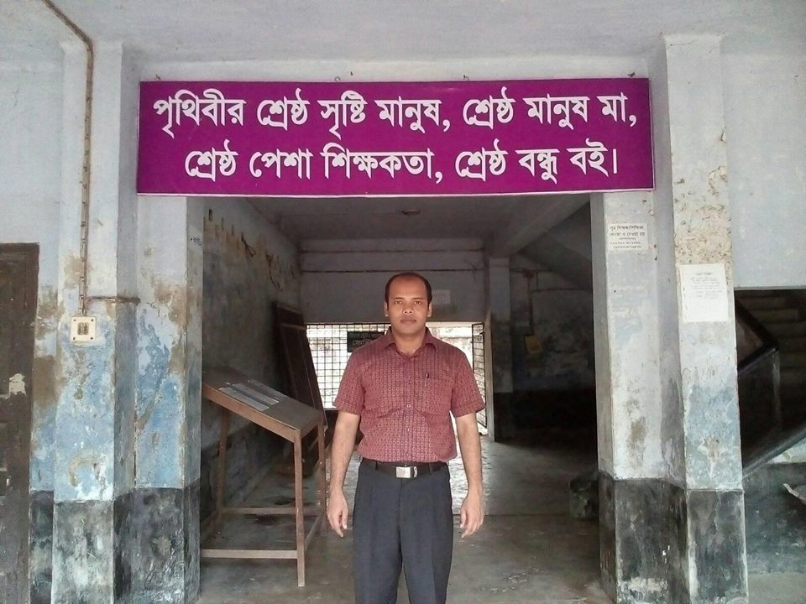
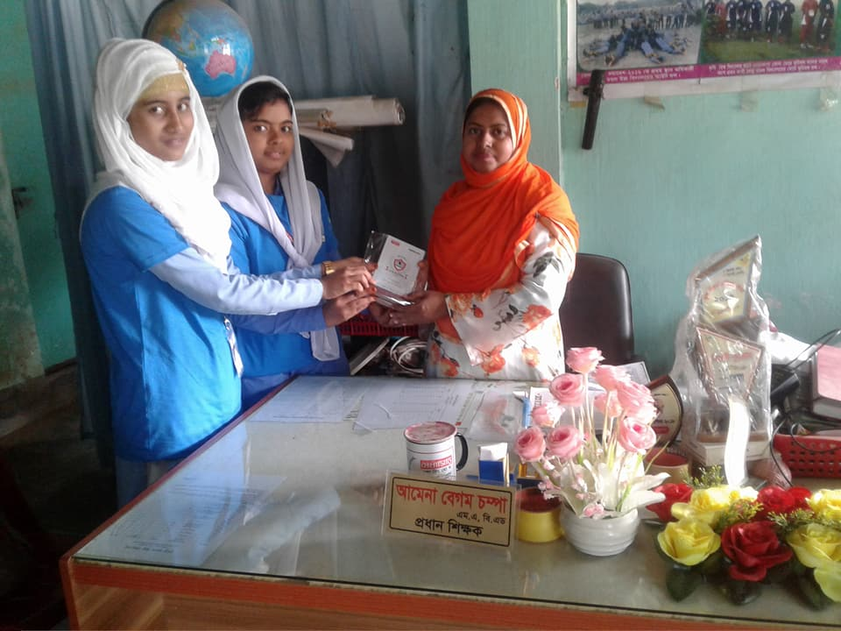
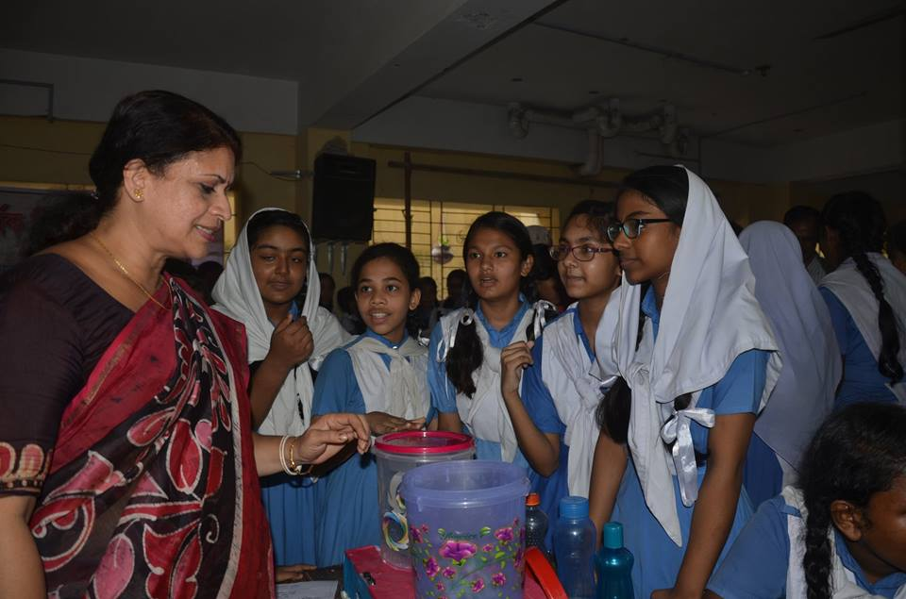
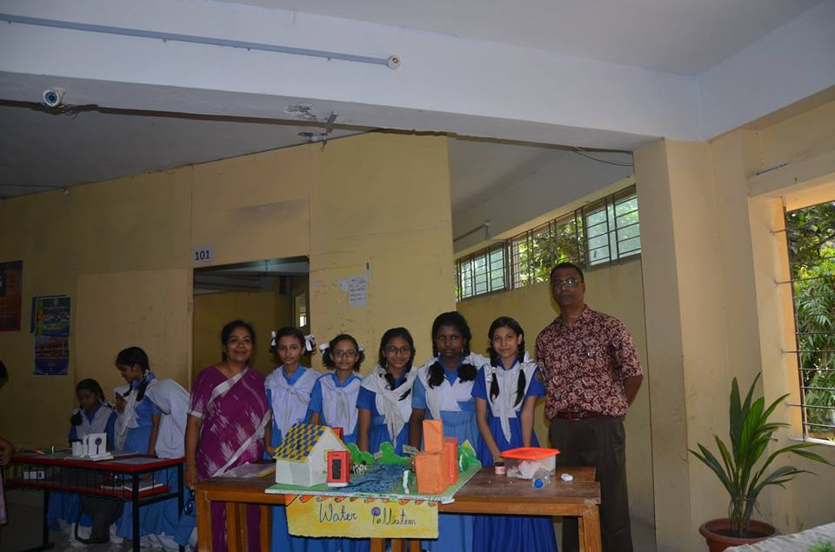
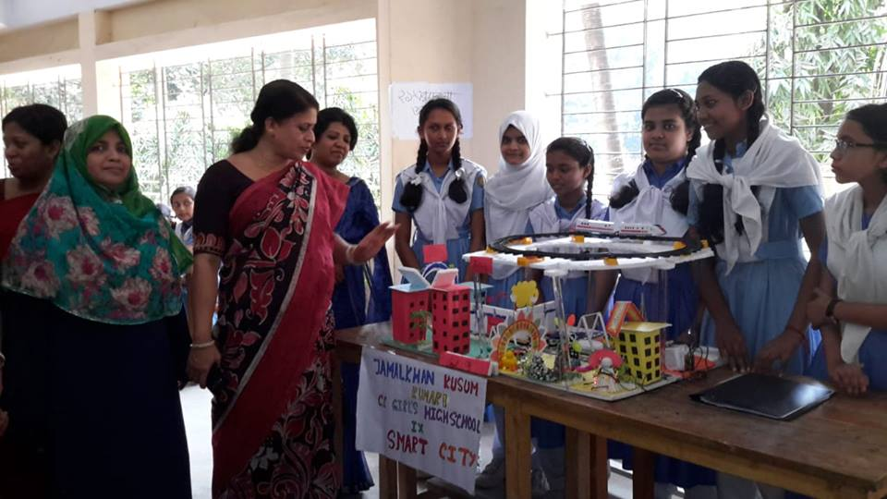
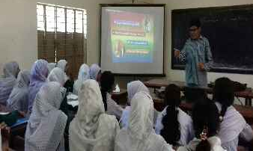
ছবিতে বৃত্তদ্বারা চিহ্নিত এরা কারা ?
সকলেই শিক্ষক
Notes:
পাঠ শিরুনাম অবতারণে শিক্ষার্থীরা নিজেরা ছবি দেখে চিন্তা করে বলার চেষ্টা করবে ।।

Slide 5
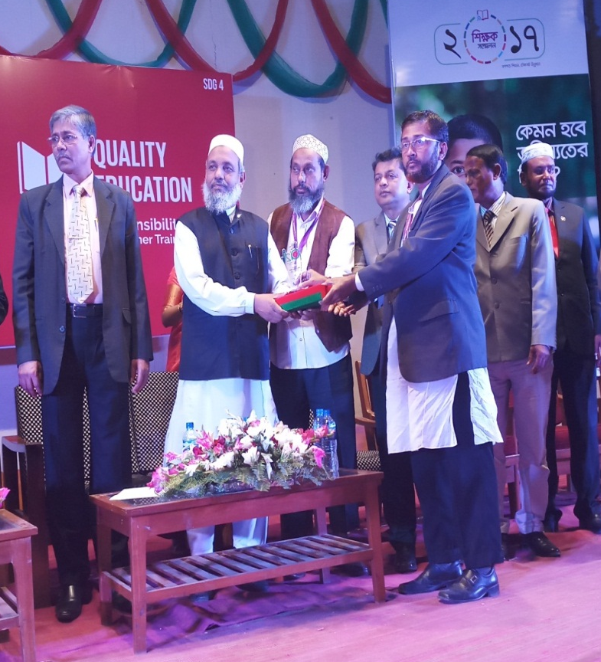
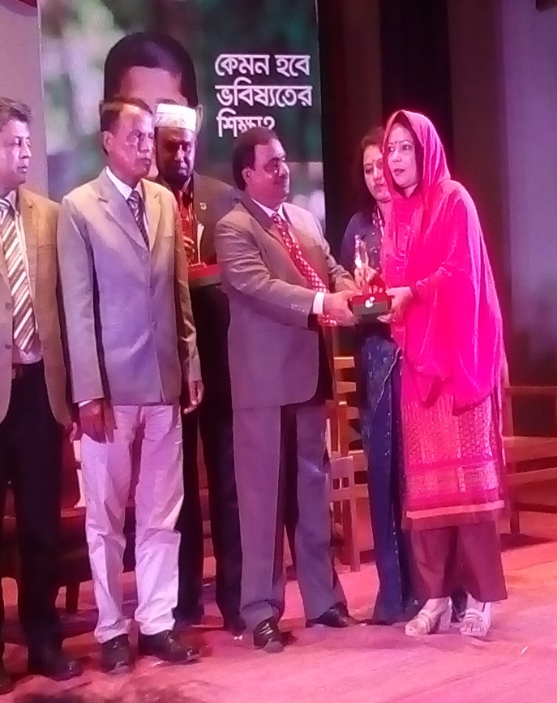
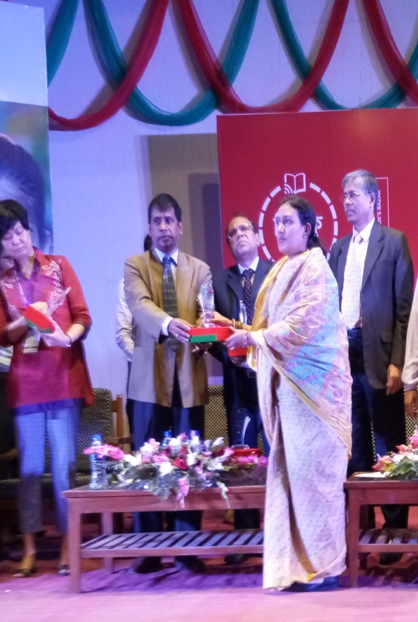

নিচের ছবিতে কী দেখতে পাচ্ছ ?
শিক্ষকদেরকে সম্মাননা ক্রেষ্ট প্রদান করা হচ্ছে।
তাঁদের বিশেষ কৃতিত্ব/গুণাবলীর কারণে
সম্মাননা ক্রেষ্ট কেন প্রদান করা হচ্ছে ?
Notes:
পাঠ শিরুনাম অবতারণে শিক্ষার্থীরা নিজেরা ছবি দেখে চিন্তা করে বলার চেষ্টা করবে ।

Slide 6
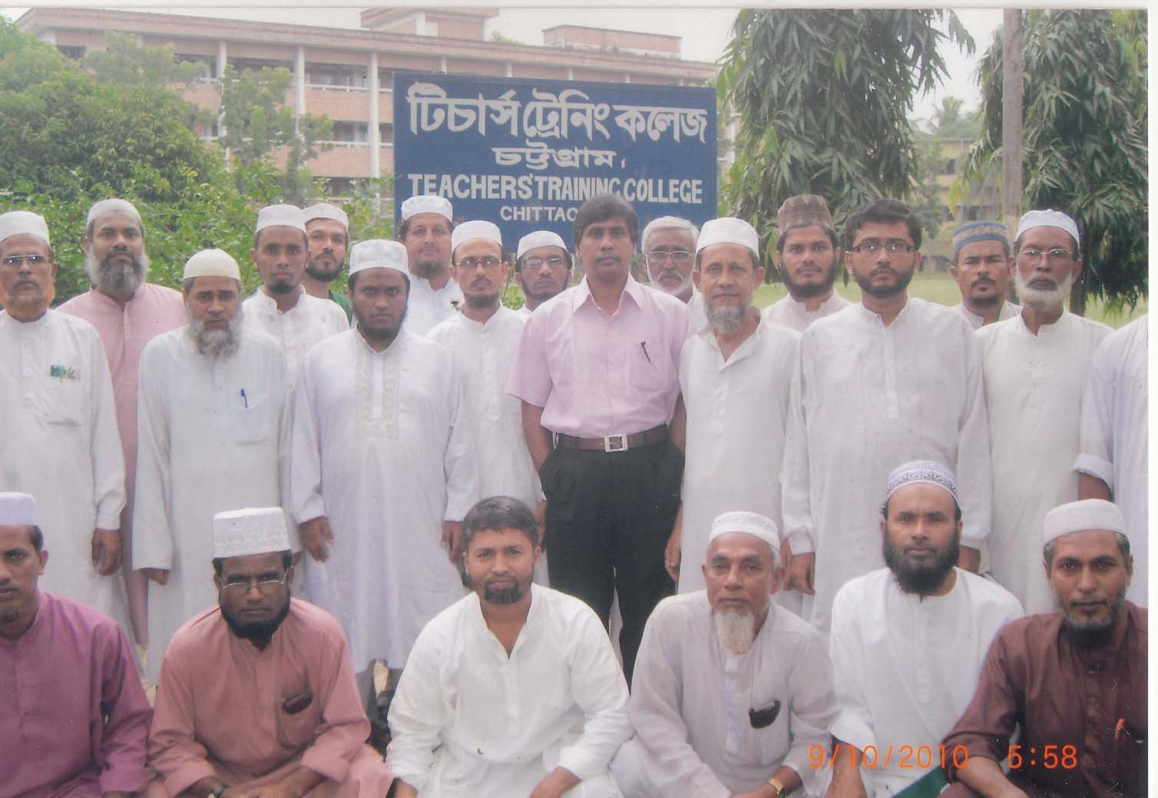
আজকের পাঠের বিষয়
শিক্ষকের গুণাবলী
অধ্যায় -০৩
পাঠ – ০৯
পৃষ্ঠা – 1১৫ - 1১৬
Notes:
পাঠ শিরুণাম শিক্ষার্থীরা খাতায় লিখবেন

Slide 7
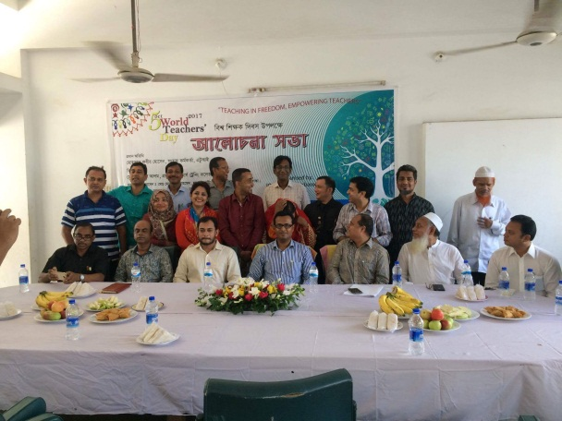
শিখনফল
এই পাঠ শেষে শিক্ষার্থীরা…
শিক্ষকের পরিচিতি বলতে পারবে ।
শিক্ষকের বৈশিষ্ট্য সমূহ বর্ণনা করতে পারবে ।
শিক্ষকের বৈশিষ্ট্য সমূহ বাস্তব জীবনে প্রতিফলনের চেষ্টা করতে পার
Notes:
শিক্ষার্থীরা মনোযোগ সহকারে শিখনফল শুনবেন ।

Slide 8
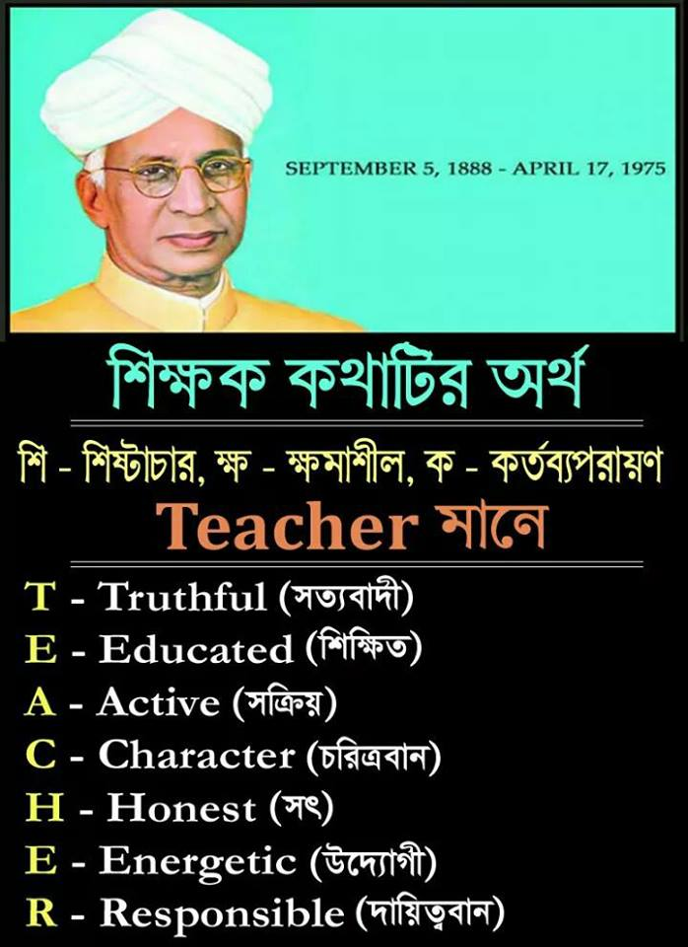
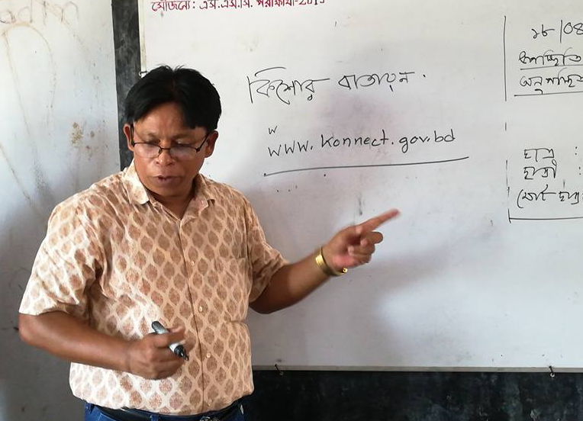
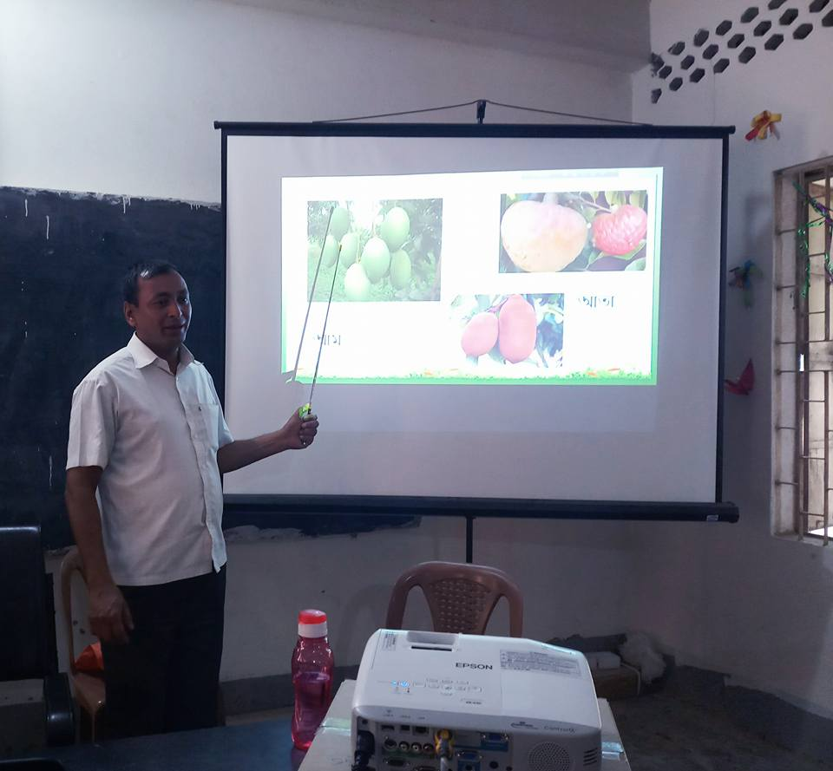
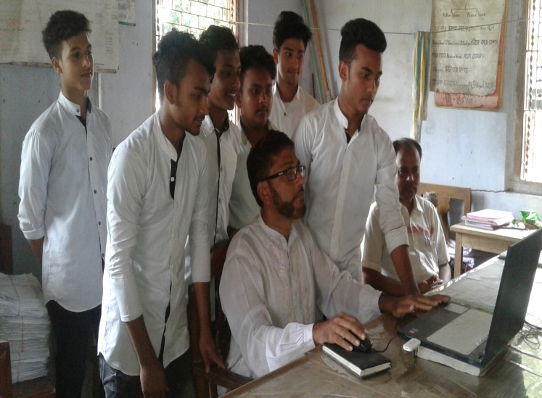
‘শিক্ষক’ শব্দটির বিশ্লেষণ
শিক্ষকের পরিচিতি
‘শিক্ষক’ অর্থ শিক্ষা দান কারী , ওস্তাদ ।
পরিভাষায়- যিনি শিক্ষার্থীদের শিক্ষা দান করেন তাঁকে ‘শিক্ষক’ বলা হয় ।
মহানবী (সঃ) নিজেকে শিক্ষক হিসেবে পরিচয় দিয়ে বলেছেন – ‘আমাকে শিক্ষক হিসেবেই প্রেরণ করা হয়েছে’ (ইবনে মাজাহ)

Slide 9
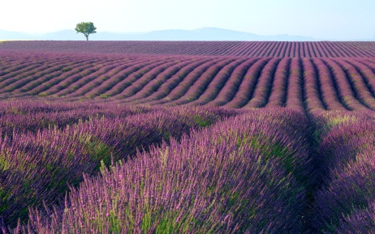

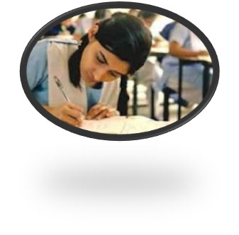
একক কাজ
শিক্ষকের পরিচিতি লিখ ।

Slide 10
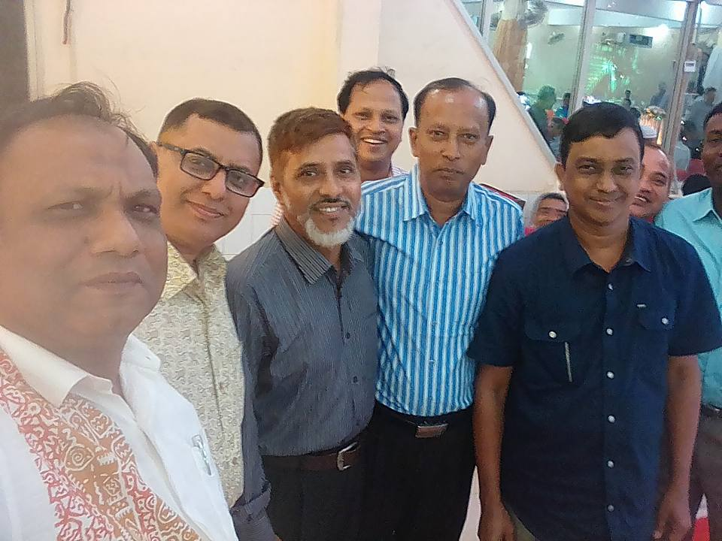
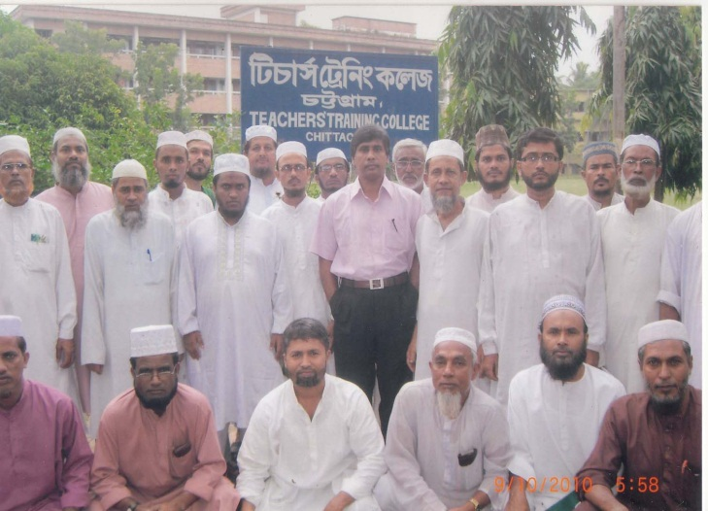
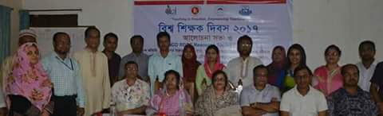
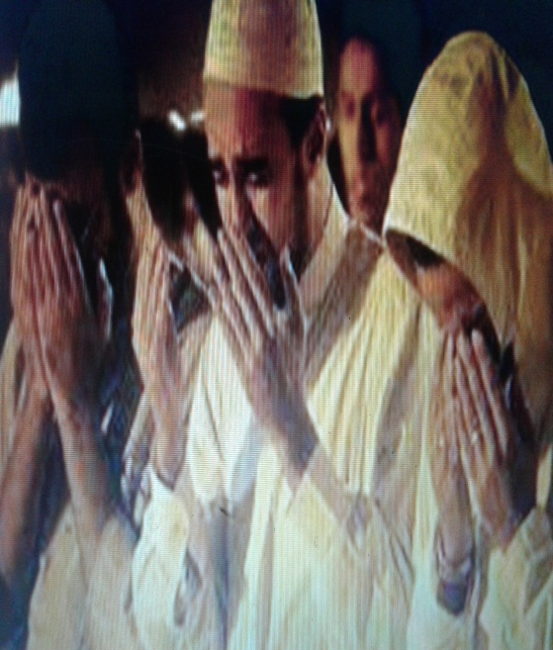
আদর্শ শিক্ষকের বৈশিষ্ট্য
১। তিনি আদর্শবান হবেন
ক, আদর্শিক জ্ঞানের অধিকারী হবেন ।
খ,ধর্মীয় ও অন্যান্য জীবনাদর্শন সম্পর্কে ধারণা রাখবেন ।
গ, উত্তম আদর্শে শিক্ষার্থীদের গড়ে তুলবেন ।
ঘ, কথা ও কাজে মিল রাখবেন ।
ঙ, শিক্ষকতাকে নিজের পেশা হিসেবে ব্রত থাকবেন ।
চ, দুনিয়া ও আখিরাতের জবাব দিহীতার ভয় করবেন।
ছ, অন্যায়ের ব্যাপারে আপোষহীন হবেন ।
Notes:
শিক্ষক পয়েন্ট গুলো ব্যাখ্যা করে বলবেন

Slide 11

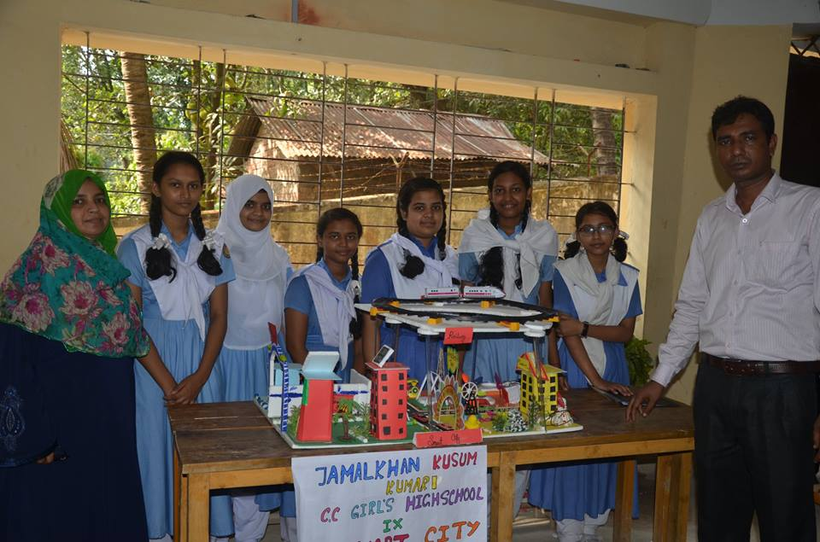
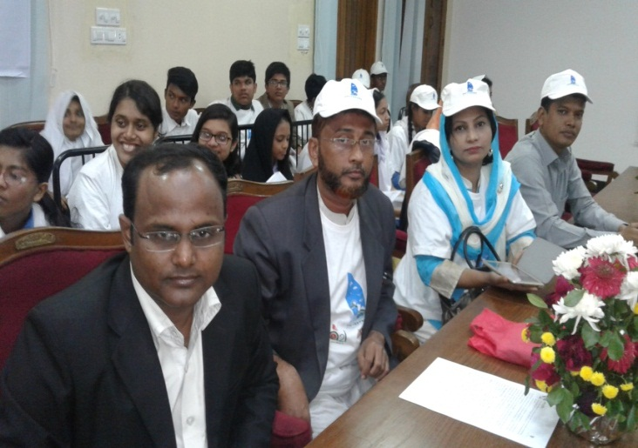
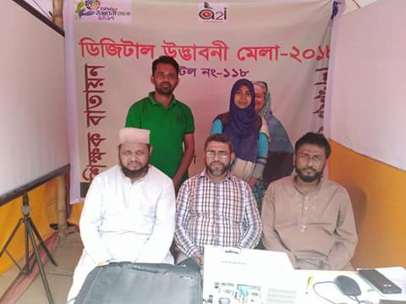
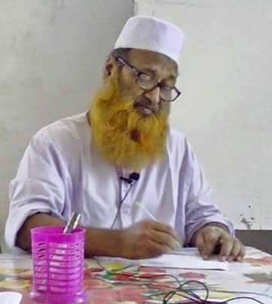
আদর্শ শিক্ষকের বৈশিষ্ট্য
২। তিনি গভীর জ্ঞানের অধিকারী হবেন
ক, সব সময় জ্ঞান চর্চা করবেন
খ, ক্লাশে যাওয়ার পূর্বে প্রস্তুতি নেবেন
গ, সমসাময়িক বিষয়ে ধারণা রাখবেন
ঘ, মেধা বিকাশের সহায়ক বিভিন্ন কর্মসুচীতে অংশ নেবেন
ঙ, বিভিন্ন বিষয়ে লেখালেখি করবেন
Notes:
শিক্ষক পয়েন্ট গুলো ব্যাখ্যা করে বলবেন

Slide 12
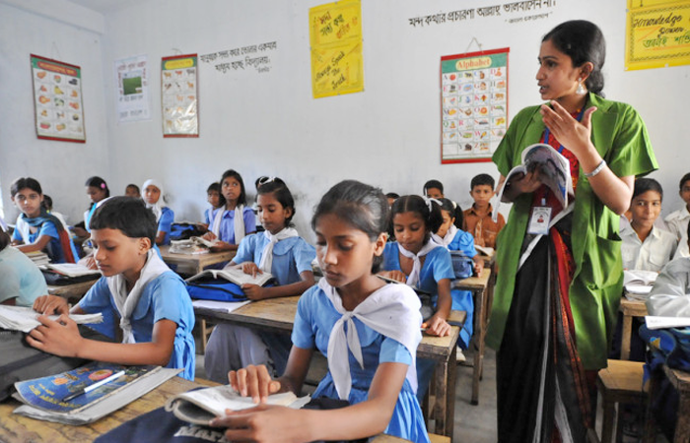
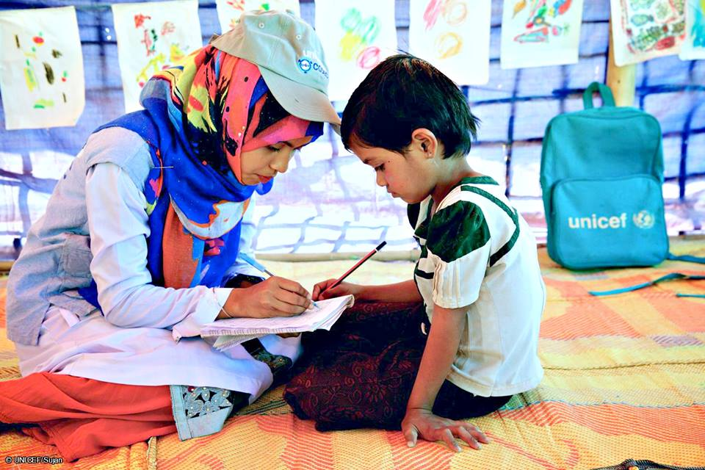
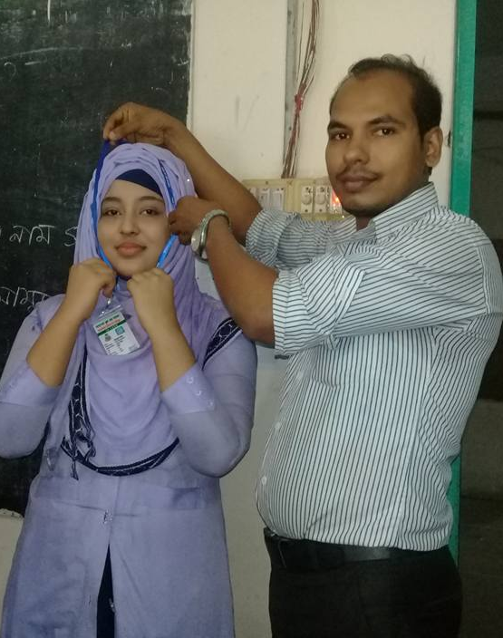
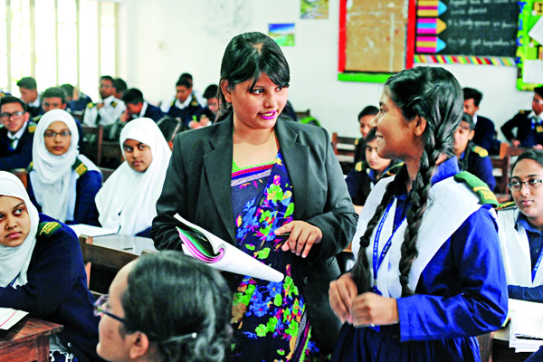
আদর্শ শিক্ষকের বৈশিষ্ট্য
৩। তিনি ব্যক্তিত্ব সম্পন্ন হবেন
ক, পরিস্কার- পরিচ্ছন্ন থাকবেন
খ, শালীন ও মার্জিত পোষাক পরিধান করবেন
গ, নিয়মনীতির ক্ষেত্রে কঠোর হবেন
ঘ, বিশুদ্ধ উচ্ছারণ ও প্রকাশ ভঙ্গির অধিকারী হবেন
ঙ, মানষিক ভারসাম্য বজায় রাখবেন
চ, সূস্থ মন ও দেহের অধিকারী হবেন
Notes:
শিক্ষক পয়েন্ট গুলো ব্যাখ্যা করে বলবেন

Slide 13
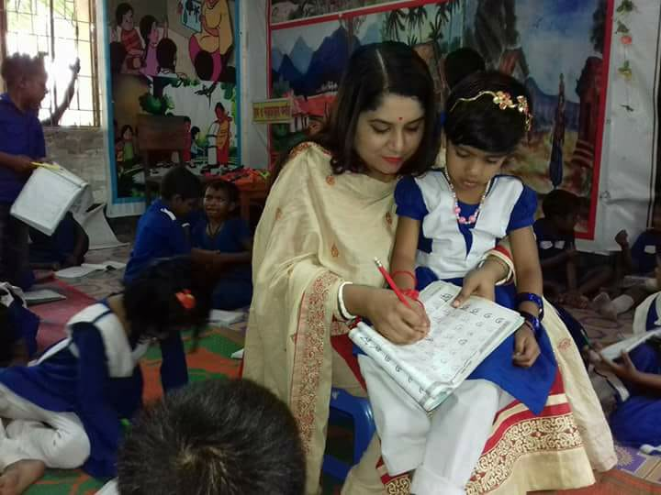
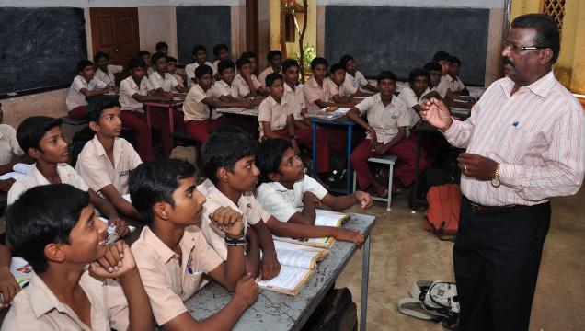
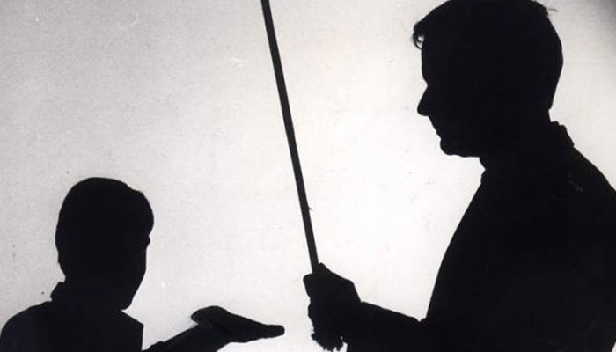
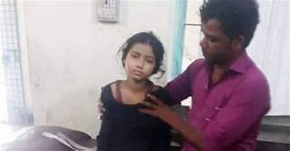
আদর্শ শিক্ষকের বৈশিষ্ট্য
৪। তিনি শিক্ষার্থীর প্রতি মমত্তবোধ সম্পন্ন হবেন
ক, স্নেহ ও মমতা দিয়ে পাঠদান করবেন ।
খ, সকলকে সমান চোখে দেখবেন ।
গ, শিক্ষার্থীর মাঝে জ্ঞান লাভের আগ্রহ তৈরী করবেন ।
ঘ, বিশুদ্ধ উচ্ছারণ ও প্রকাশ ভঙ্গির অধিকারী হবেন ।
ঙ, শিক্ষার্থীর একান্ত আপন জন হবেন ।
চ, রাগের বশর্তী হয়ে কোন কাজ করবেন না ।
Notes:
শিক্ষক পয়েন্ট গুলো ব্যাখ্যা করে বলবেন

Slide 14
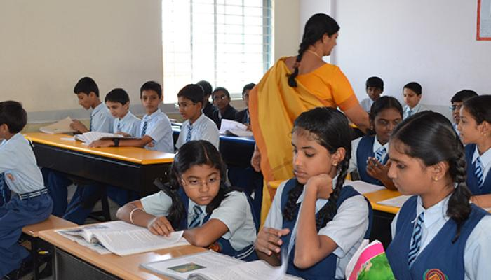
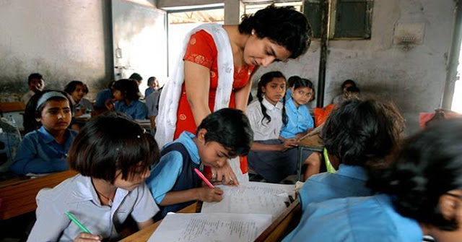
আদর্শ শিক্ষকের বৈশিষ্ট্য
৫। একজন শিক্ষক তিনি বিচক্ষণ হবেন এবং দেখবেন---
ক, শিক্ষার্থীদের মনমেজাজ
খ, তাদের কাংখিত পছন্দ-অপছন্দ
গ, গ্রহণ করার ক্ষমতা
ঘ, তাদের সূবিধা অসুবিধা
ঙ, তাদের প্রকৃত ও যুক্তিসঙ্গত অবস্থা

Slide 15
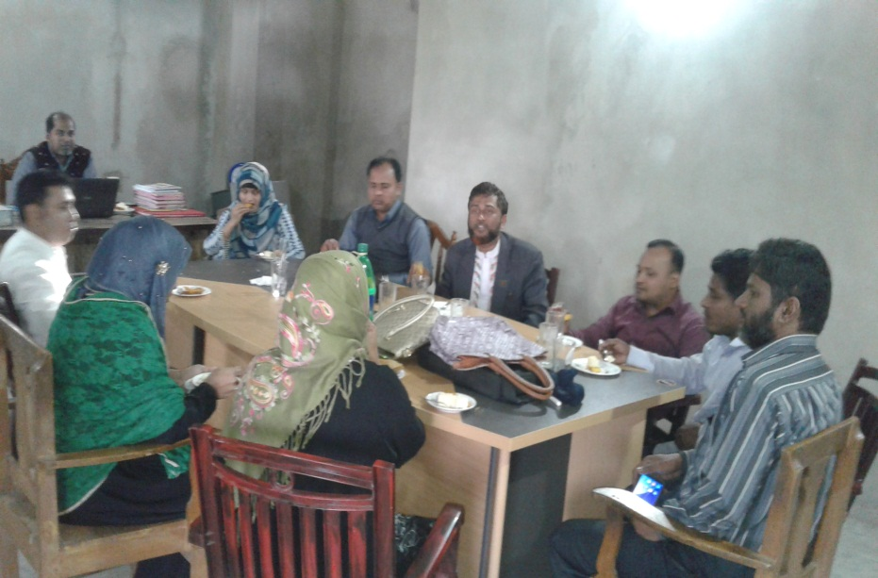
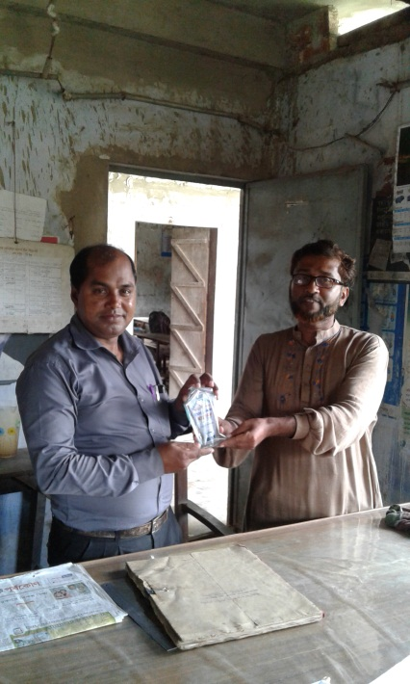
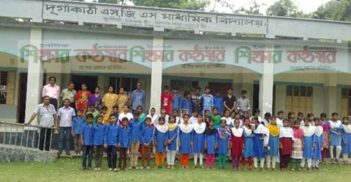
আদর্শ শিক্ষকের বৈশিষ্ট্য
৬। প্রতিষ্টানের প্রতি আন্তরিক ও দরদী হবেন -
ক, প্রশাসনের সাথে সূসম্পর্ক বজায় রাখবেন ।
খ, প্রতিষ্টান প্রধানের কাঙ্ক্ষিত আদেশ-নিষেধ মান্য করবেন ।
গ, প্রতিষ্টানের সার্বিক কল্যান কামনায় রত থাকবেন
Notes:
শিক্ষার্থীদেরকে আমের ছবি দেখানোর পর প্রশ্ন করাযায় , আম খাওয়ার পর আমের আঁটি মাটিতে পুঁতে রাখলে তাতে কী হয় । নিশ্চয় তারা বলবে চারা হয় ।

Slide 16


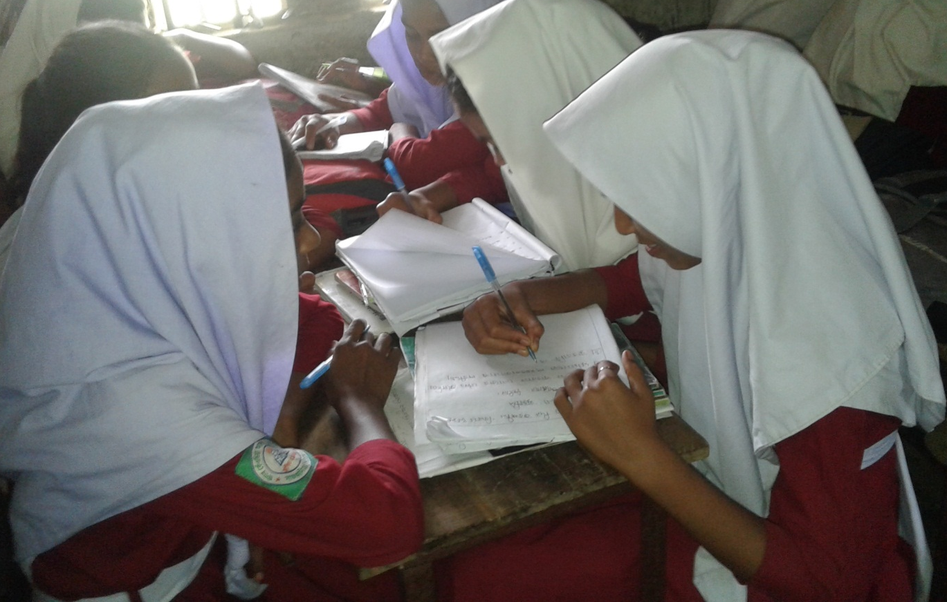
জোড়ায় কাজ
আদর্শ শিক্ষকের পাঁচটি বৈশিষ্ট্য খাতায় লিখ ।
Notes:
জোড়ায় কাজে সময় ২/৩ মিঃ দেয়া যেতে পারে । কাজ শিক্ষক নিজে তদারকী করবেন ।

Slide 17
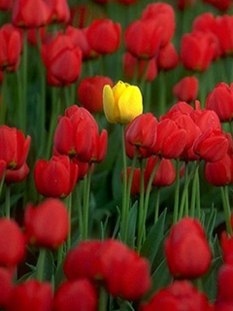
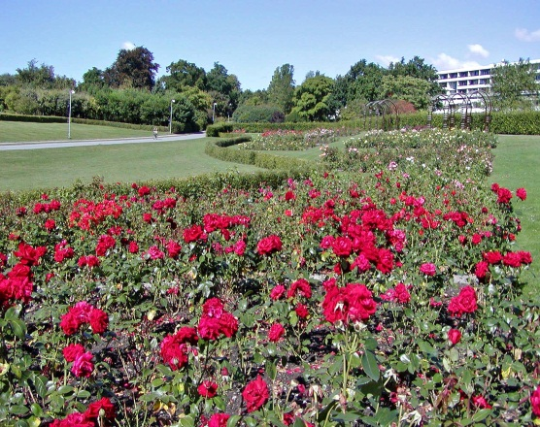
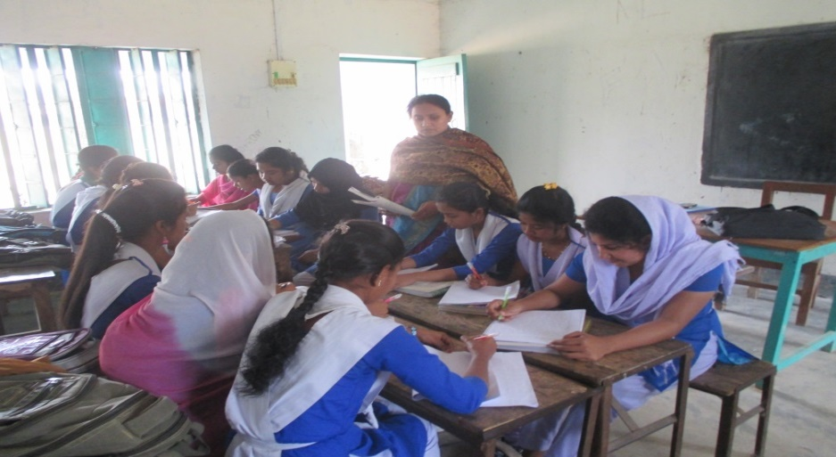
দলগত কাজ
শিক্ষকদের কেন জাতি গড়ার কারিগর বলা হয় ?

Slide 18


মূল্যায়ন
সঠিক উত্তরটি চিহ্নিত করে বোর্ডে লেখ
১। পৃথিবীতে সবচাইতে সন্মান ও মর্যাদার পেশা কোনটি ?
আবার চেষ্টা করি
আবার চেষ্টা করি
আবার চেষ্টা করি
ক. ওকালতি
খ. শিক্ষকতা
উত্তর সঠিক হয়েছে
গ. সরকারী চাকরি
ঘ. বিসি এস ক্যাডার
২ । ‘আমাকে শিক্ষক হিসেবে প্রেরণ করা হয়েছে’ উক্তিটি কোন হাদিস গ্রন্থে রয়েছে।
উত্তর সঠিক হয়েছে
আবার চেষ্টা করি
আবার চেষ্টা করি
আবার চেষ্টা করি
ক. বুখারি শরিফ
খ.ইবনে মাজাহ
গ. মুসলিম শরিফ
ঘ. আবুদাউদ
◊ ক্লিক করে
সঠিক উত্তর জানতে হবে ।
Notes:
মূল্যায়নের জন্য শিক্ষক ব্লুটুথ মাউস শিক্ষার্থীদের কাছে দিয়ে/অথবা তাদের ল্যাপটপের কাছে ডেকে এনে রেডিও বাটনের উপর ক্লিক করে সঠিক উত্তরটি বের করতে পারেন। যদি ব্লুটুথ মাউস না থাকে তাহলে শিক্ষার্থীদের মধ্য থেকে কয়েকজনকে সামনে এনে মাউস ক্লিক করে উত্তর প্রদানে সহায়তা করতে পারেন।

Slide 19
মূল্যায়ন
সঠিক উত্তরটি চিহ্নিত করে বোর্ডে লেখ
৩। অন্যায়ের ব্যাপারে একজন শিক্ষককে কীরুপ হতে হবে ?
আবার চেষ্টা করি
উত্তর সঠিক হয়েছে
ক. নিরপেক্ষ
খ. আপোসহীন
আবার চেষ্টা করি
আবার চেষ্টা করি
গ. সহনশীল
ঘ. স্বাভাবিক
৪। একজন শিক্ষক কিসের ভিত্তিতে শিক্ষার্থীদের কীভাবে গড়ে তুলবেন ?
ক. পরিকল্পনার ভিত্তিতে
খ. উত্তম আদর্শের
আবার চেষ্টা করি
উত্তর সঠিক হয়েছে
আবার চেষ্টা করি
আবার চেষ্টা করি
◊ ক্লিক করে
সঠিক উত্তর জানতে হবে ।
গ. চুক্তির ভিত্তিতে
ঘ. সমন্বয়ের ভিত্তিতে
Notes:
মূল্যায়নের জন্য শিক্ষক ব্লুটুথ মাউস শিক্ষার্থীদের কাছে দিয়ে/অথবা তাদের ল্যাপটপের কাছে ডেকে এনে রেডিও বাটনের উপর ক্লিক করে সঠিক উত্তরটি বের করতে পারেন। যদি ব্লুটুথ মাউস না থাকে তাহলে শিক্ষার্থীদের মধ্য থেকে কয়েকজনকে সামনে এনে মাউস ক্লিক করে উত্তর প্রদানে সহায়তা করতে পারেন।

Slide 20
মূল্যায়নঃ
আবার চেষ্টা কর
উত্তর সঠিক হয়েছে
৫। একজন শিক্ষক তখনই শ্রেষ্ঠ শিক্ষক হবেন যখন তিনি --
i. আদর্শবান হবেন
ii. গভীর জ্ঞানী হবেন
iii. ব্যাক্তিত্ববোধ সম্পন্ন হবেন
নিচের কোনটি সঠিক ?
(ক) i ও iii
(খ) i ,ii ও iii
(গ) ii ও iii
(ঘ) i ও ii
Notes:
মূল্যায়নের জন্য শিক্ষক ব্লুটুথ মাউস শিক্ষার্থীদের কাছে দিয়ে/অথবা তাদের ল্যাপটপের কাছে ডেকে এনে রেডিও বাটনের উপর ক্লিক করে সঠিক উত্তরটি বের করতে পারেন। যদি ব্লুটুথ মাউস না থাকে তাহলে শিক্ষার্থীদের মধ্য থেকে কয়েকজনকে সামনে এনে মাউস ক্লিক করে উত্তর প্রদানে সহায়তা করতে পারেন।
মূল্যায়নের জন্য শিক্ষক ব্লুটুথ মাউস শিক্ষার্থীদের কাছে দিয়ে/অথবা তাদের ল্যাপটপের কাছে ডেকে এনে রেডিও বাটনের উপর ক্লিক করে সঠিক উত্তরটি বের করতে পারেন। যদি ব্লুটুথ মাউস না থাকে তাহলে শিক্ষার্থীদের মধ্য থেকে কয়েকজনকে সামনে এনে মাউস ক্লিক করে উত্তর প্রদানে সহায়তা করতে পারেন।

Slide 21

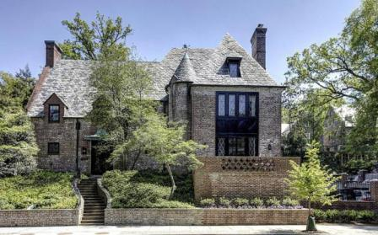
বাড়ির কাজ
আদর্শ শিক্ষকের বৈশিষ্ট্য সমূহ বর্ণনা কর
Notes:
শিক্ষার্থীরা বাড়ির কাজ খাতায় লিখে নিবেন ।

Slide 22
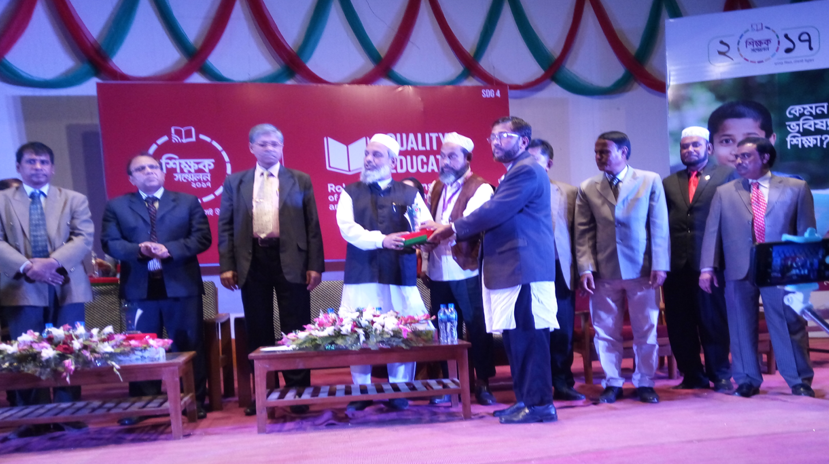
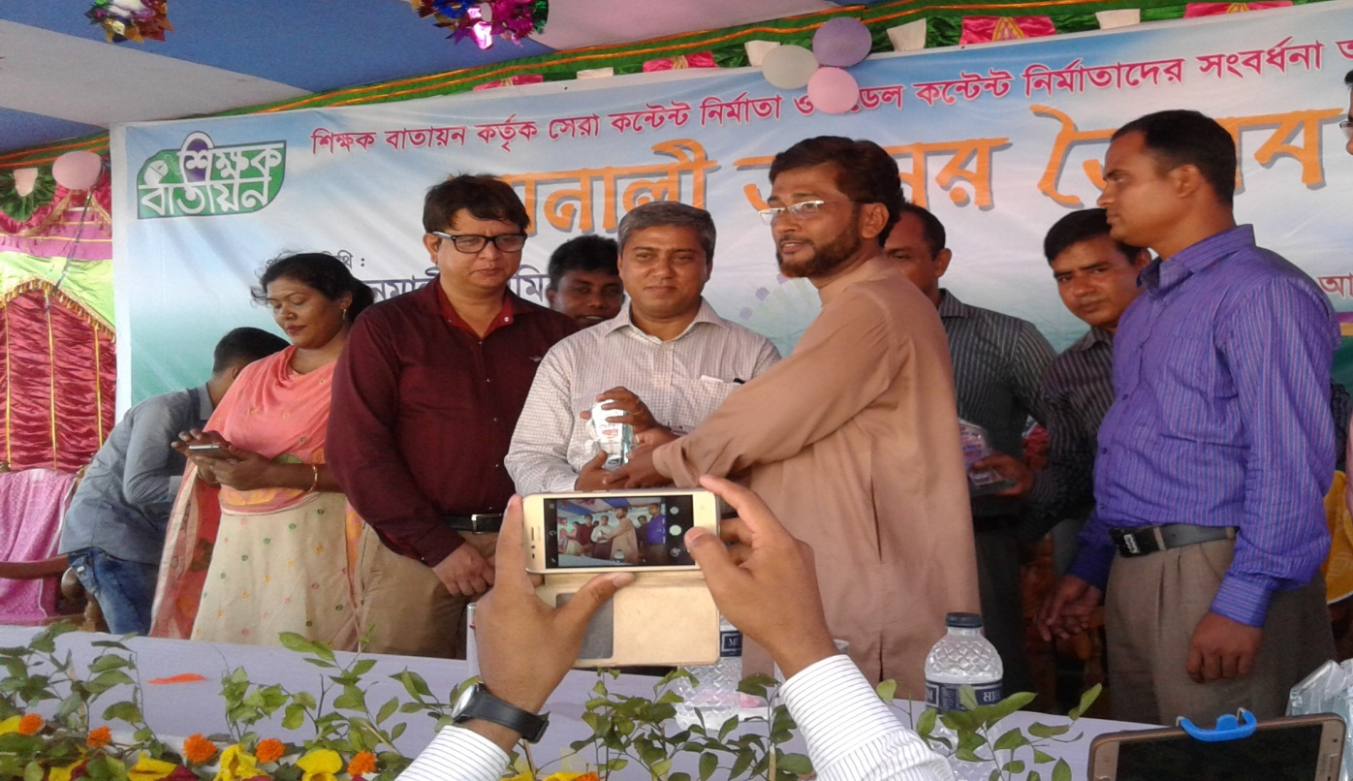
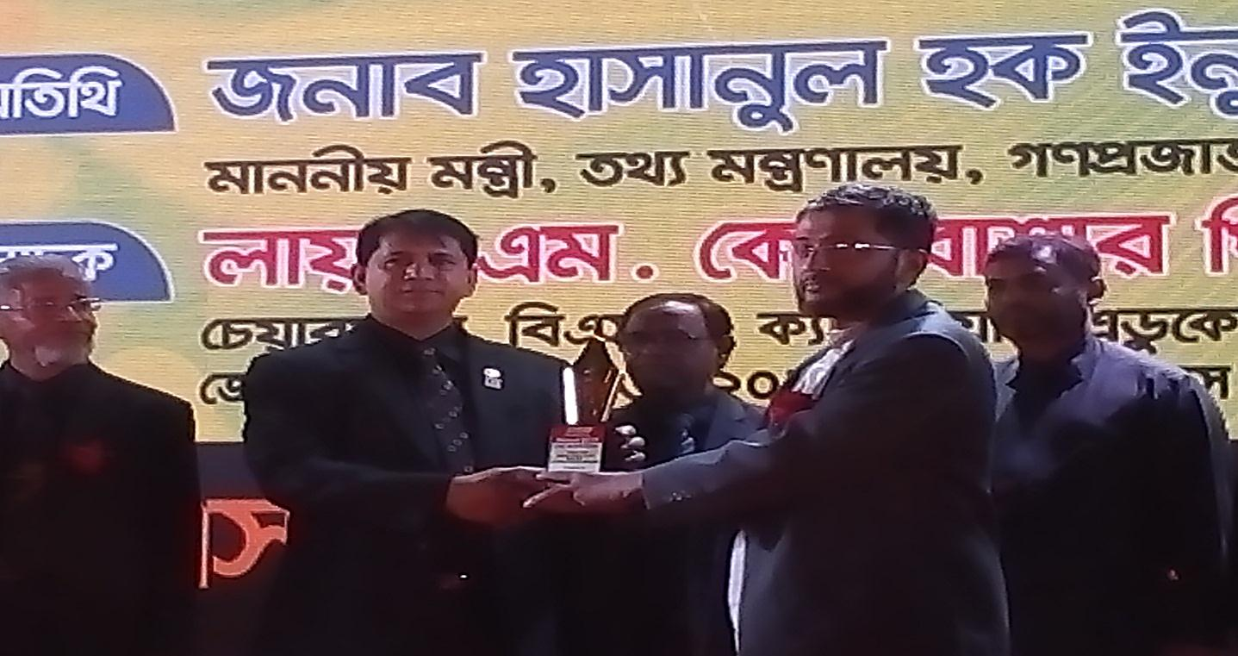

সকলকে ধন্যবাদ
Notes:
শিক্ষার্থীদের ধন্যবাদ জ্ঞাপন দ্বারা শিক্ষক শ্রেণি কক্ষ ত্যাগ করবেন ।

